Slide 1

Vôňa môjho regiónu
Tamara Gladišová

Slide 2
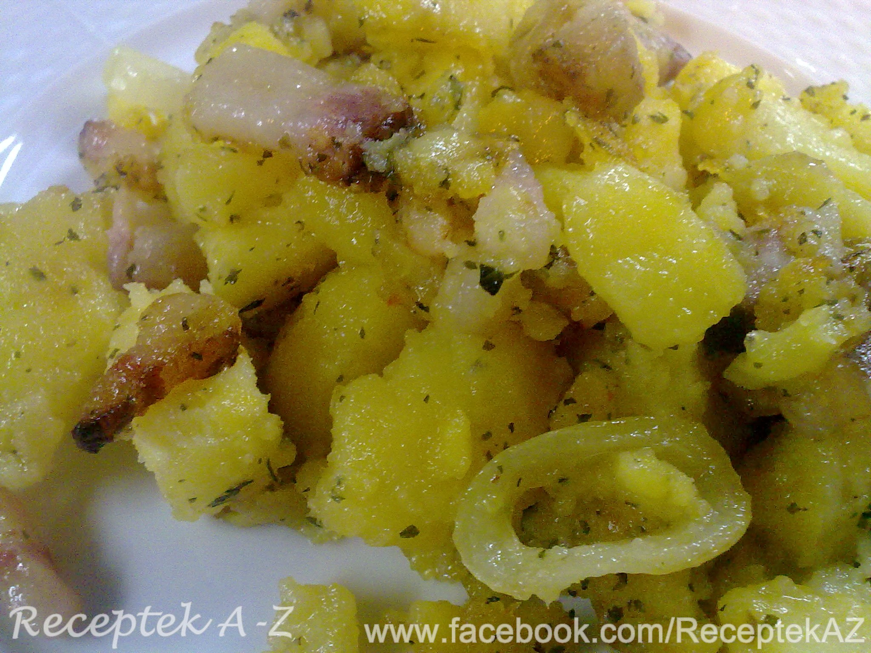
1.OPALANY GRULI .Opalany Gruli varíme preto lebo nám to chutí .recept máme od babky a babka ho má od svojej babky takže presne neviem ako to vzniklo .sú to vlastne zemiaky so slaniou a cibuľou .má to chuť skoro ako pirohy so slaninou .je sa k tomu acidofilné mlieko

Slide 3
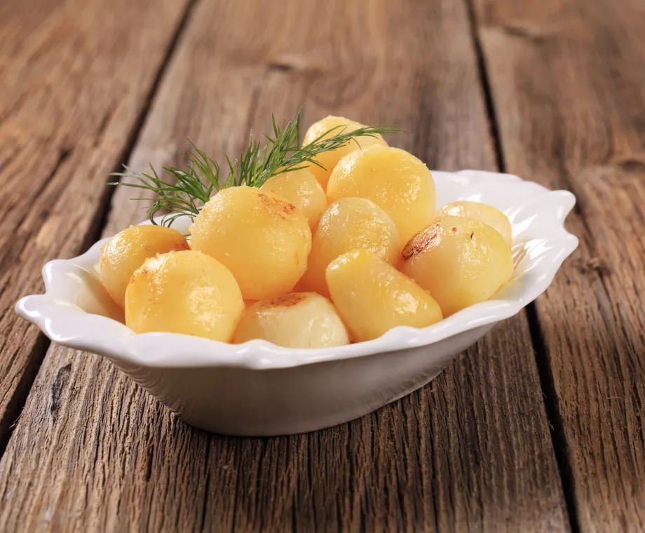
2.DŽATKY .džatky máme tiež od babky .Takže tiež neviem presne povedať ako vznikli .džatky sú tiež zemiaky ale do zemiakov sa dáva ešte múka . Nakoniec sa to poleje s maslom a takto sa to je☺

Slide 4
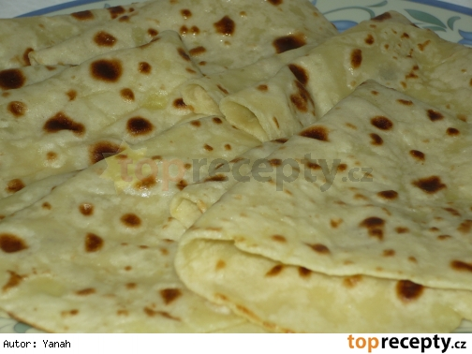
3.GRUĽOVNIKY S KLOBASOU .gruľoviky sú jedlo ktoré naša rodina je na Vianoce .my to jeme s klobasou a udeným mäsom .každý vie asi ako to chutí

Slide 5
ĎAKUJEM ZA POZORNOSŤ:)

